Slide 1
表型数据挖掘-个数分布序列相似度

Slide 2
一.前期总结
二进制编码中数据过于稀疏，我们采用简单编码的方式来进行改良
之前我么计算字符串的相似度是基于全体的特征，导致测试的速度过慢导致某一方的准确率偏差较大。

Slide 3
二.最优步长的选择
步长选择
NO | dims | Total_acc
1 | 8028 | 0.71692
2 | 3318 | 0.71539
3 | 15516 | 0.71384
4 | 3566 | 0.70923
5 | 3810 | 0.70769
6 | 4765 | 0.70769
7 | 3546 | 0.70768
8 | 3343 | 0.70615
9 | 3342 | 0.70615
10 | 3328 | 0.70308
NO | dims | Total_acc
1 | 5346 | 0.70614
2 | 10337 | 0.70462
3 | 1168 | 0.69845
4 | 942 | 0.69845
5 | 695 | 0.69692
6 | 852 | 0.69691
7 | 753 | 0.69386
8 | 3695 | 0.69231
9 | 2388 | 0.69077
10 | 1277 | 0.68771
Step = 0.002h(7.2s)
max_length
mean_length

Slide 4


三.数据处理
数据过滤
去除掉个人纺锤波数<M的样本(eg.20)
Jaro Distance
样本相似度
$$si=\frac{\sum_{j}^{n}{dj}}{n}$$
加快运行速度,选择相对较好样例作为标本(top20%)，选取相似度高的字符串作为样例母版

Slide 5
四.简单编码
当连续出现K个0只记录一个0
00000000000111000100001000001000000100000010000100000100
0111000100001000001000000100000010000100000100

Slide 6
四.实验结果
dims | Cases_acc | Controls_acc | Total_acc
8028 | 0.5 | 0.9231 | 0.7619
8028 | 0.5417 | 0.9487 | 0.7937
8028 | 0.4583 | 0.9231 | 0.746
8028 | 0.5417 | 0.7949 | 0.6984
8028 | 0.3333 | 0.8974 | 0.6825
8028 | 0.375 | 0.8718 | 0.6825
8028 | 0.5 | 0.9231 | 0.7619
8028 | 0.2917 | 0.9487 | 0.6984
8028 | 0.375 | 1 | 0.7619
8028 | 0.375 | 1 | 0.7619
dims | Cases_acc | Controls_acc | Total_acc
8028 | 0.7083 | 0.7179 | 0.7143
8028 | 0.7083 | 0.6154 | 0.6508
8028 | 0.75 | 0.7692 | 0.7619
8028 | 0.5417 | 0.641 | 0.6032
8028 | 0.4167 | 0.7179 | 0.6032
8028 | 0.75 | 0.5897 | 0.6508
8028 | 0.7083 | 0.5641 | 0.619
8028 | 0.7083 | 0.7179 | 0.7143
8028 | 0.7917 | 0.7179 | 0.746
全部数据
Top 20%

Slide 7
四.实验结果
Dims | Cases_acc | Controls_acc | Total_acc
2592 | 0.7917 | 0.5641 | 0.6508
2592 | 0.7917 | 0.6667 | 0.7143
2592 | 0.5417 | 0.6667 | 0.619
2592 | 0.7083 | 0.6667 | 0.6825
2592 | 0.875 | 0.4359 | 0.6032
2592 | 0.75 | 0.5385 | 0.619
2592 | 0.7917 | 0.7436 | 0.7619
2592 | 0.7917 | 0.6923 | 0.7302
2592 | 0.7917 | 0.641 | 0.6984
2592 | 0.7083 | 0.6923 | 0.6984
dims | Cases_acc | Controls_acc | Total_acc
2625 | 0.7083 | 0.7179 | 0.7143
2625 | 0.75 | 0.6154 | 0.6667
2625 | 0.7083 | 0.5897 | 0.6349
2625 | 0.875 | 0.7436 | 0.7937
2625 | 0.75 | 0.7692 | 0.7619
2625 | 0.7917 | 0.7179 | 0.746
2625 | 0.75 | 0.6923 | 0.7143
2625 | 0.625 | 0.6154 | 0.619
2625 | 0.75 | 0.7692 | 0.7619
2625 | 0.7083 | 0.6923 | 0.6984
2625 | 0.75 | 0.7949 | 0.7778
K=10
K=5

Slide 8
问题&方向
样例的选择并不会明显的提高整体准确率，但是会使病人和正常人的识别率比较接近
自编码器暂时没有想到一个较好地处理方式

Slide 9

基于纺锤波个数分布
定义窗口的统计个数
w$ε$(0.05h-1.0h)
得到序列$σ$=[23,41,30…]
相似度计算
$$\cos{(σ1,σ2)}=\frac{σ1.σ2}{|σ1||σ2|}$$

Slide 10
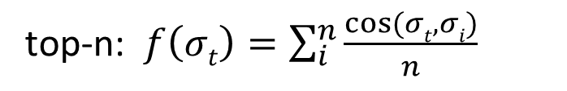
样例选择
最优样例选择
实验中将在正常人和病人中取前20%作为样本
在整体的样本中随机选择20%进行测试
top-n: $f\left(σt\right)=\sum_{i}^{n}{\frac{cos⁡(σt,σi)}{n}}$

Slide 11
实验
窗口选择
NO | Step(h) | cases | controls | total
1 | 0.5 | 0.7368 | 0.4839 | 0.58
2 | 0.5 | 0.4737 | 0.6452 | 0.58
3 | 0.5 | 0.5789 | 0.3871 | 0.46
4 | 0.5 | 0.6316 | 0.7742 | 0.72
5 | 0.5 | 0.6842 | 0.5806 | 0.62
1 | 0.55 | 0.5263 | 0.7419 | 0.66
2 | 0.55 | 0.5789 | 0.8065 | 0.72
3 | 0.55 | 0.5263 | 0.6774 | 0.62
4 | 0.55 | 0.4211 | 0.8065 | 0.66
5 | 0.55 | 0.6842 | 0.7097 | 0.7
1 | 0.6 | 0.4737 | 0.5806 | 0.54
2 | 0.6 | 0.5263 | 0.6452 | 0.6
3 | 0.6 | 0.5263 | 0.6774 | 0.62
4 | 0.6 | 0.4737 | 0.7097 | 0.62
5 | 0.6 | 0.3684 | 0.7419 | 0.6
最优
Mean(acc)=67.2%
20%部分

Slide 12
实验
样本选择比较
NO | Step(h) | case | control | total
1 | 0.55 | 0.4898 | 0.6203 | 0.5703
2 | 0.55 | 0.4898 | 0.6203 | 0.5703
3 | 0.55 | 0.6122 | 0.6329 | 0.625
4 | 0.55 | 0.6939 | 0.6203 | 0.6484
5 | 0.55 | 0.5306 | 0.519 | 0.5234
6 | 0.55 | 0.5918 | 0.5443 | 0.5625
7 | 0.55 | 0.6735 | 0.4304 | 0.5234
8 | 0.55 | 0.5918 | 0.6582 | 0.6328
9 | 0.55 | 0.5102 | 0.443 | 0.4688
10 | 0.55 | 0.4694 | 0.6835 | 0.6016
NO | Step(h) | case | control | total
1 | 0.55 | 0.5714 | 0.7468 | 0.6797
2 | 0.55 | 0.6531 | 0.7722 | 0.7266
3 | 0.55 | 0.6531 | 0.7089 | 0.6875
4 | 0.55 | 0.6531 | 0.7215 | 0.6953
5 | 0.55 | 0.4286 | 0.7089 | 0.6016
6 | 0.55 | 0.5102 | 0.6329 | 0.5859
7 | 0.55 | 0.6122 | 0.7468 | 0.6953
8 | 0.55 | 0.551 | 0.6709 | 0.625
9 | 0.55 | 0.5918 | 0.7595 | 0.6953
10 | 0.55 | 0.6531 | 0.7848 | 0.7344
NO | Step(h) | case | control | total
1 | 0.55 | 0.6327 | 0.5696 | 0.5938
2 | 0.55 | 0.551 | 0.6076 | 0.5859
3 | 0.55 | 0.5918 | 0.6203 | 0.6094
4 | 0.55 | 0.6531 | 0.6456 | 0.6484
5 | 0.55 | 0.6122 | 0.6456 | 0.6328
6 | 0.55 | 0.6327 | 0.6962 | 0.6719
7 | 0.55 | 0.551 | 0.6329 | 0.6016
8 | 0.55 | 0.6122 | 0.6203 | 0.6172
9 | 0.55 | 0.6327 | 0.6076 | 0.6172
10 | 0.55 | 0.6122 | 0.6076 | 0.6094
NO | Step(h) | case | control | total
1 | 0.55 | 0.9388 | 0.0759 | 0.4062
2 | 0.55 | 0.9592 | 0.1392 | 0.4531
3 | 0.55 | 1 | 0.1139 | 0.4531
4 | 0.55 | 0.898 | 0.1646 | 0.4453
5 | 0.55 | 0.9184 | 0.1392 | 0.4375
6 | 0.55 | 0.898 | 0.1266 | 0.4219
7 | 0.55 | 0.9388 | 0.1646 | 0.4609
8 | 0.55 | 0.9184 | 0.1646 | 0.4531
9 | 0.55 | 0.9184 | 0.1646 | 0.4531
10 | 0.55 | 0.9796 | 0.0886 | 0.4297
Ratio=0.1 mean(acc)=0.5727
Ratio=0.2 mean(acc)=0.6723
Ratio=0.3 mean(acc)=0.6188
Ratio=1.0 mean(acc)=0.4414

Slide 13
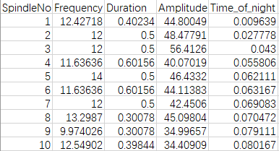
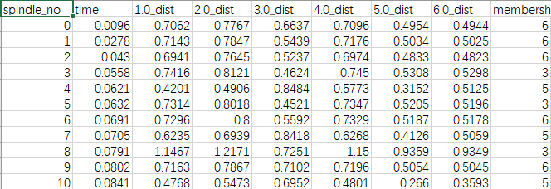
问题
我暂时还没有把纺锤波的亚型考虑进去
数据集中的n.0-dist 不太明白什么意思？
相对时间截断（10:00pm）

Slide 14
Thanks

